Slide 1

Технология приготовления блинчиков
Учитель технологии МАОУ СОШ №8
Гончар Наталья Анатольевна

Slide 2
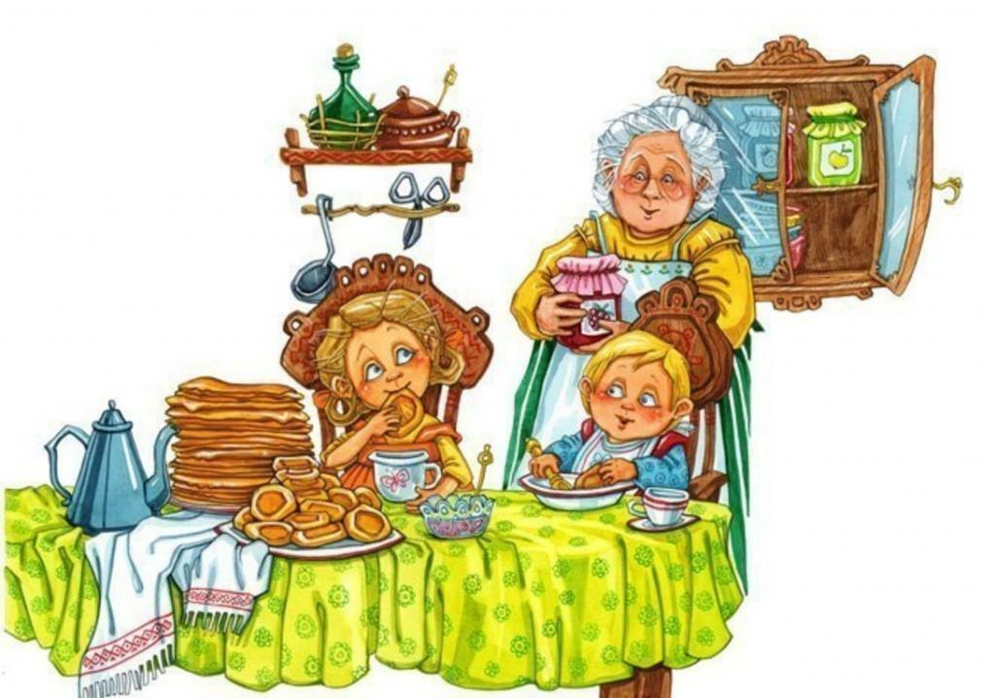
Выпекая на Масленицу блины,
бабушки приговаривали: "Первый блин комам, второй – знакомым, третий – родне,
а четвертый – мне!"

Slide 3
Цель:
Научить готовить изделия из теста;
Задачи:
Научиться выпечке блинов по различным рецептам.
Воспитать уважение к народным традициям, культуру поведения, неравнодушное отношение к родному краю, заинтересованность в преемственности традиций.
Объяснить обучающимся значение изделий из теста в питании человека;
Ознакомить с видами теста и изделиями из него;
Прививать навыки культуры труда и аккуратности;
Развивать исполнительские умения и творческие способности.
Воспитывать эстетический вкус, внимательность, духовность, патриотизм, возрождение народных традиций;

Slide 4
Пословицы и поговорки про блины:
- Горяч блин, да скоро остыл.
- Блином масленым в рот лезет.
- На весь мир не испечёшь блин.
- Тот же блин, да на блюде.
- Блин – не клин, брюхо не расколет.
- Из слов блинов не напечёшь и полушубка не сошьёшь.
- А на масляной неделе из трубы блины летели.
- Слетел, как блин со сковороды.
- Блины на дрожжах не удержать на вожжах.
- Где блины, там и мы, где с маслом каша, там и место наше.
- Великое дело блины печь – налил да в печь.
- Чужой блин комом в горле становится.
- Без блина не масленица, без пирога не именины.
- Не подбивай клин под овсяный блин: поджарится, сам свалится.

Slide 5
Оборудование:
- Учебник, рабочая тетрадь, кастрюля, сковорода, сито, ложка столовая, венчик, миска, столовая тарелка.
Методы обучения:
- объяснение;
- дегустация;
- наблюдение;
- инструктаж по технике безопасности и санитарной гигиене;

Slide 6
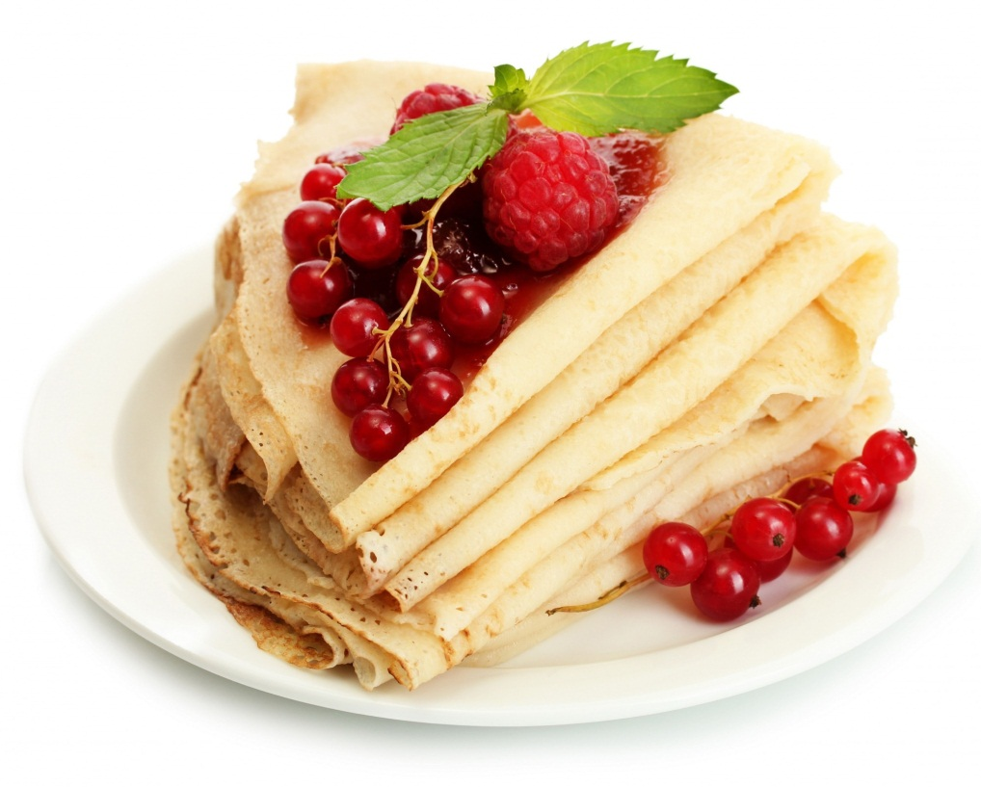
Продукты
Яйца - 3 шт.
Молоко - 250 мл (1 стакан)
Вода - 300-400 мл (1-2 стакана)
Сахар - 2 ст. ложки
Мука - 240 г (1,5 стакана)
Масло растительное - 1-2 ст. ложки

Slide 7

Казалось бы, что в них особенного — обыкновенное запеченное тесто. И какому народу неизвестны блины? Но так может рассуждать только тот, кто никогда не пробовал настоящих русских блинов, не вдыхал их опьяняющего аромата.
Трудно сказать, когда впервые блины появились на нашем столе, однако достоверно известно, что они были ритуальным блюдом еще у языческих славянских народов.
Очень образную характеристику блина, как ритуального кушанья, дал А. И. Куприн:
«Блин кругл, как настоящее щедрое солнце. Блин красен и горяч, как горячее всепрогревающее солнце, блин полит растительным маслом — это воспоминание о жертвах, приносимых могущественным каменным идолам.
Блин — символ солнца, красных дней, хороших урожаев, ладных браков и здоровых детей».
В старину блин сопутствовал человеку всю его жизнь — от рождения (роженицу кормили блином) и до самой смерти (обязательное блюдо во время поминальных обрядов).

Slide 8
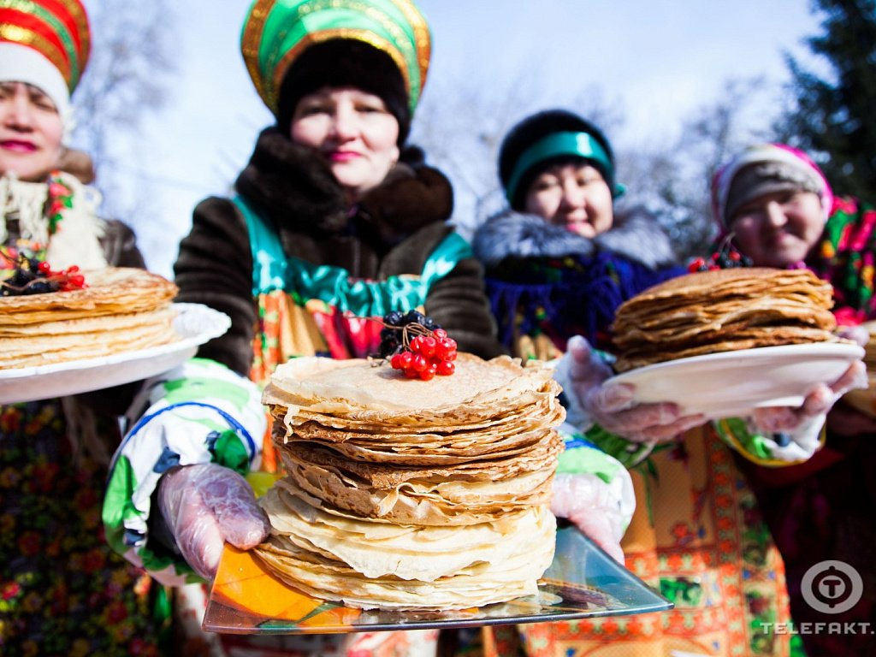
На Руси это всегда был самый любимый и веселый праздник, который отмечался с широким размахом.
А каждый день имел свое название и традиции.
Ее празднуют всю
неделю перед Великим постом.
«Тещины вечерки», «золовкины посиделки»
Конечно, подобные торжества были редкостью. Народ отмечал Масленицу главным образом гуляньем и блинами. Масленица потому так и названа, что русские люди в последнюю неделю перед Великим постом ели коровье масло: на нем жарились блины, оладьи, пирожки, калачи и лепешки.

Slide 9
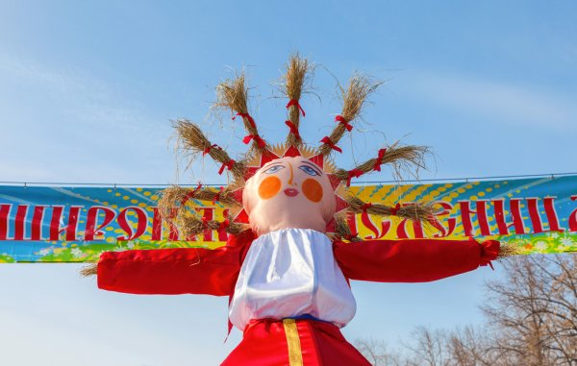
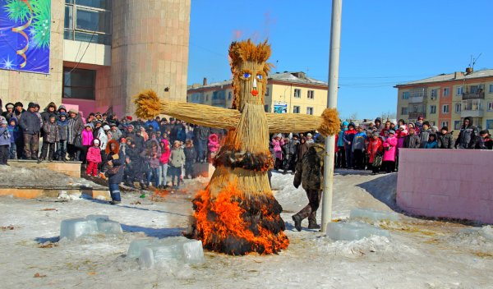

Slide 10
Какие бывают блины
Постные блины, блины гречневые заварные, сдобные, крестьянские, боярские, царские, красные (пшеничные), сметанные, сборные, пшеничные, овсяные, гурьевские, скорые, кукурузные, яичные, рисовые с сыром, картофельные, морковные, тыквенные, пшеничные легкие, пшеничные славянские, блины с припеком, фаршированные, блинчики «Неженка», «Загадка», тонкие, блинчики с вареньем.
Блинчатый каравай из 5-6 тонких блинов, пошехонские блинчатые трубочки, блинчатый пирог, пирожки блинчатые, жаренные во фритюре, блинница.

Slide 11
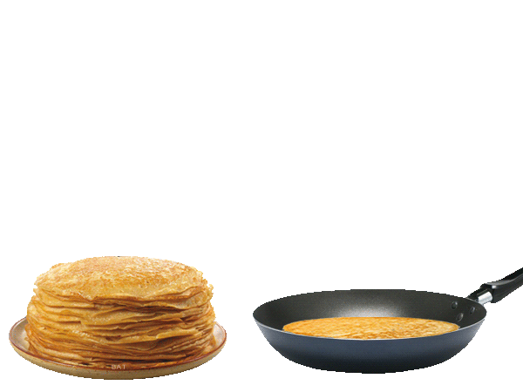
На заметку:
Перед тем, как замешивать тесто, муку нужно обязательно просеять через сито. При этом удаляются комочки и случайные примеси, а мука обогащается воздухом.
Не сыпать муку в жидкость, от этого она спекается в комки. Лучше понемногу подливать жидкость в углубление в лунке, замешивая до равномерной густоты получающуюся массу.
Нужно хорошо разогреть сковороду, чтобы блины легко снимались.
Готовые блины нужно смазывать сливочным маслом, чтобы они были мягкие и ароматные.

Slide 12
Рецепты блинов:
Блины скороспелые
2-3 яйца
1 ст. л. сахара
0,5 ч. л.соли
3 стакана кефира
3,5 стакана муки
0,5 ч. л. соды
Яйца, соль, сахар перемешать с кефиром. Муку смешать с содой, всыпать в смесь с кефиром, перемешать, чтобы не образовалось комков, и выпекать.
Блины скороспелые 2-3 яйца 1 ст. л. сахара 0,5 ч. л.соли 3 стакана кефира 3,5 стакана муки 0,5 ч. л. соды Яйца, соль, сахар перемешать с кефиром. Муку смешать с содой, всыпать в смесь с кефиром, перемешать, чтобы не образовалось комков, и выпекать.
Блины украинские
300 г пшена
0,5 л молока
1 ст. л. масла
230 г муки
25 г дрожжей
2 яйца
2 ст. л. сахара
соль по вкусу
Влить в кастрюлю пол стакана молока, добавить масла, довести до кипения, всыпать муки, заварить густое тесто. Дать остыть до комнатной температуры, затем влить разведенные в теплой воде дрожжи, накрыть, поставить в теплое место. В готовое тесто добавить протертую кашу, 2 желтка, взбитые с сахаром, соль, 2 стакана теплого молока и дать подойти тесту. Добавить взбитые белки и печь.

Slide 13
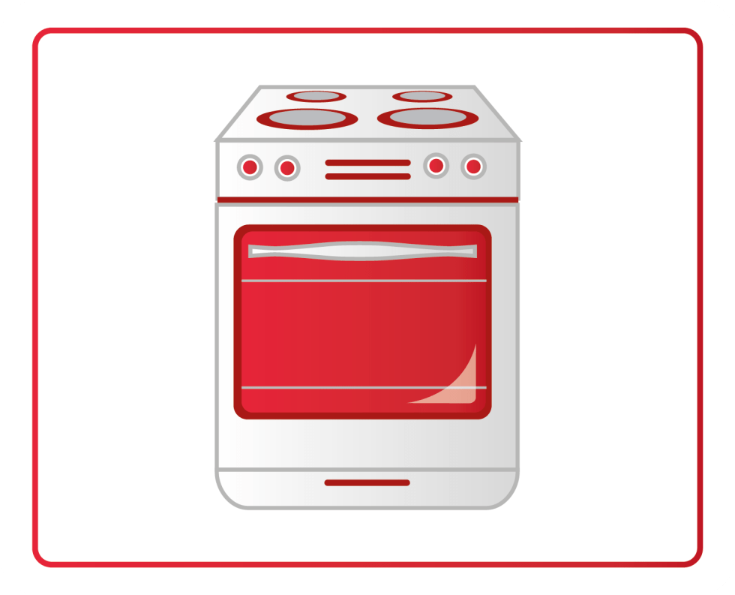
Техника безопасной работы с плитой
Перед включением электроплиты проверить шнур.
Включать электроплиту только сухими руками.
Горячую сковороду брать прихватками.
Выключить электроплиту после работы

Slide 14
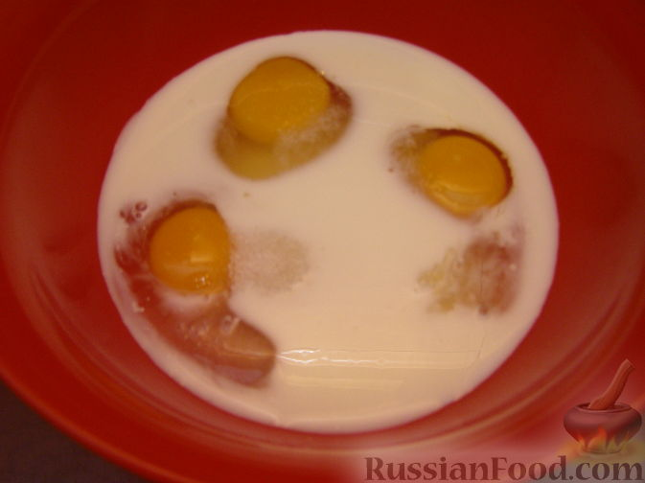
Как приготовить
тонкие блинчики на молоке:
Яйца смешать с сахаром и половиной стакана молока.

Slide 15
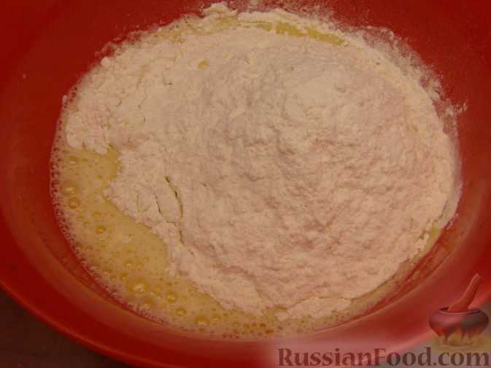
Постепенно подсыпать муку, тщательно перемешивать. Тесто получается густое, как на оладьи.

Slide 16
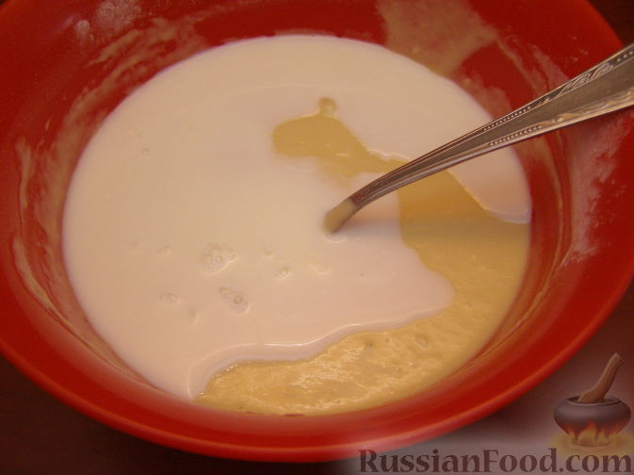
Когда вся мука введена в тесто, влить оставшееся молоко, тщательно перемешать.

Slide 17
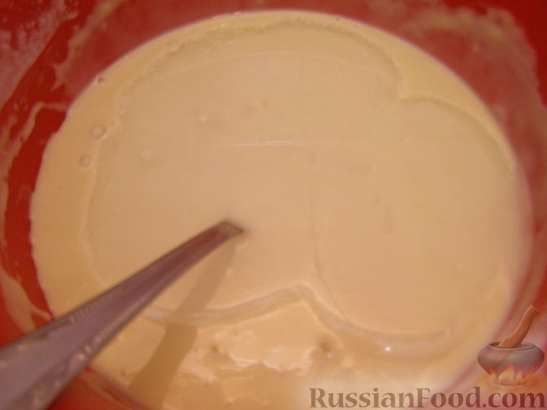
Постепенно влить воду, продолжая тщательно перемешивать тесто - в итоге оно должно получиться очень жидким.

Slide 18
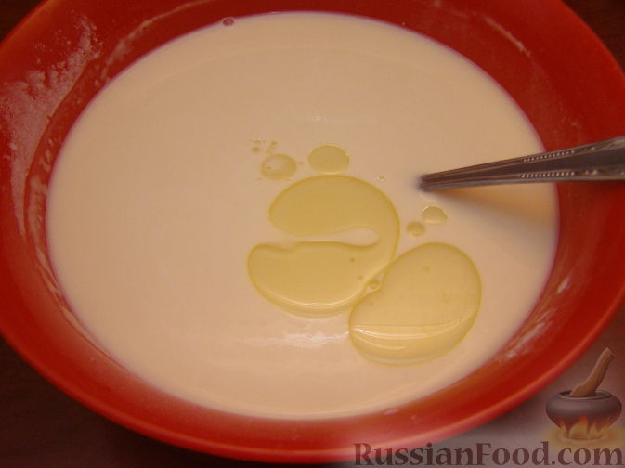
Затем добавить растительное масло и снова перемешать тесто.

Slide 19
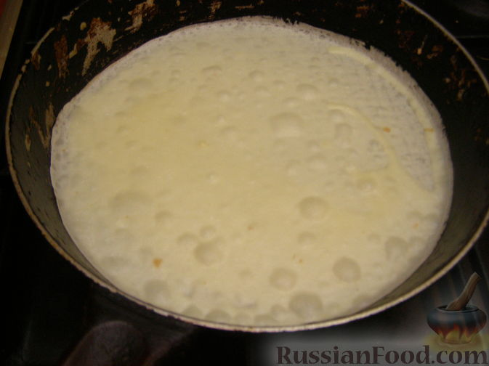
Хорошо разогреть сковороду.
Лучше взять сковороду с антипригарным покрытием.
Сковорода должна быть с удобной ручкой.
Разогретую сковороду смазать небольшим количеством растительного масла.
Налить на середину сковороды немного теста (примерно 0,5 обычного половника). Наклоняя сковороду в разные стороны, распределить тесто по поверхности. Жарить на среднем огне 0,5 минуты. Блин по краям должен начать отходить от стенок сковороды.

Slide 20
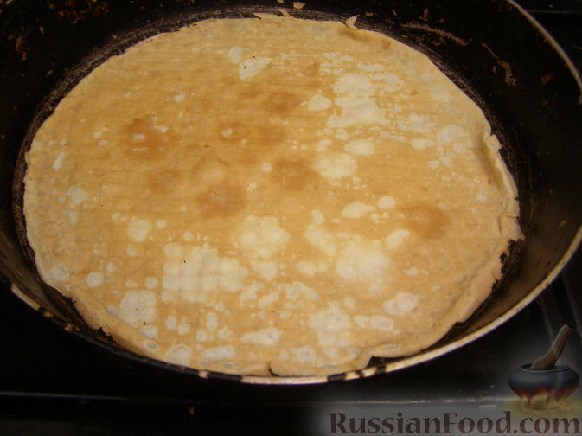
Затем аккуратно приподнять блин (руками или лопаточкой), перевернуть его на другую сторону и жарить еще 10-30 секунд.
Степень прожарки зависит от дальнейшего использования. Если блин с начинкой не будет обжариваться, его нужно подрумянить на этом этапе. Если же блины с начинкой будут дополнительно обжарены, то сейчас нужно приготовить блинчики (налистники) бледными, чтобы потом они не пережарились.

Slide 21
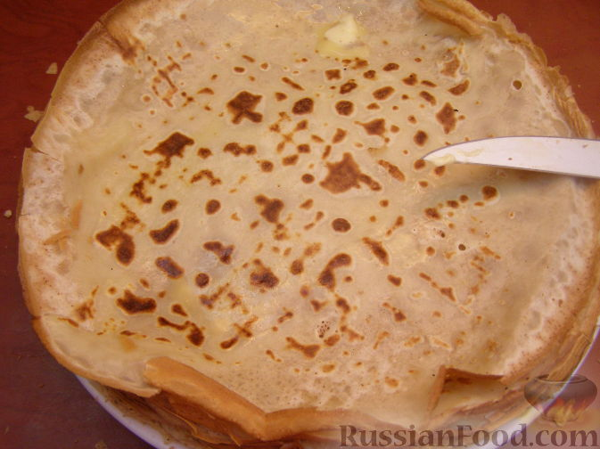
Каждый готовый блинчик нужно выложить на стопку остальных блинов и смазать небольшим количеством масла.

Slide 22
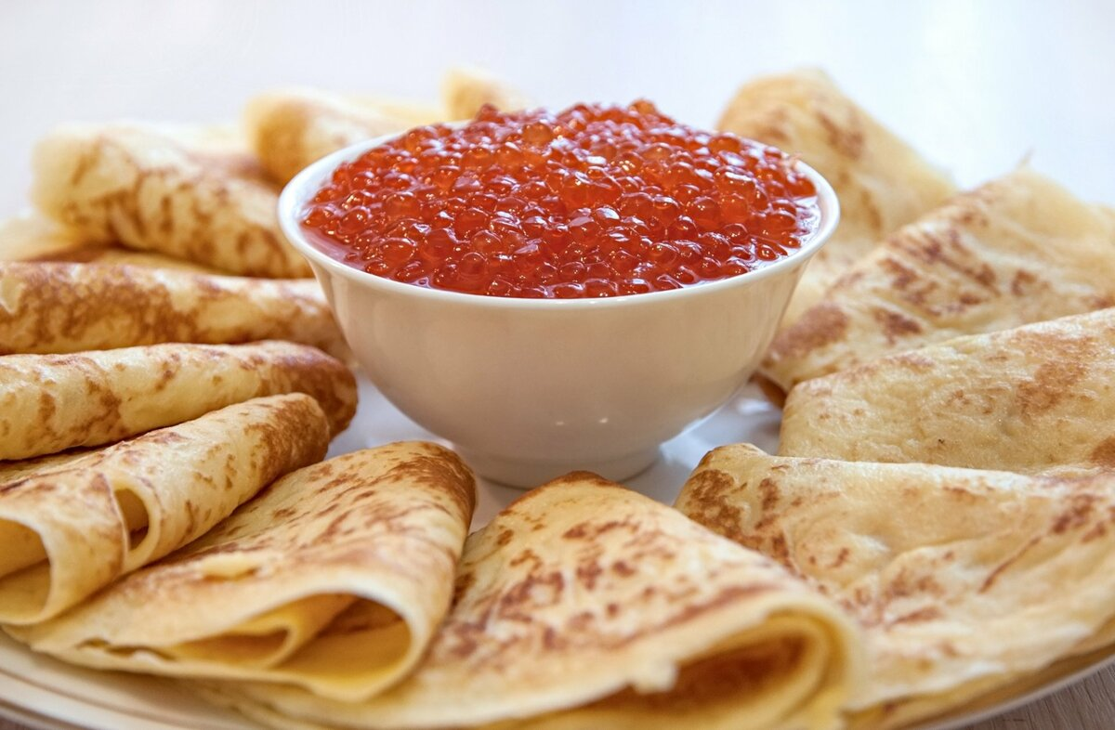
Вкусные тонкие блинчики на молоке готовы.
Приятного аппетита!

Slide 23
Тест
Как правильно замешивать тесто:
а) муку сыпать в жидкость;
б) подливать жидкость в муку.
Разрыхлителем теста являются:
а) дрожжи;
б) сода;
в) сахар.
Тесто для блинов и оладий может быть:
а) дрожжевое;
б) бездрожжевое.
Для блинов тесто:
а) жидкое;
б) густое.
Первый блин комом получается потому, что:
а) сковорода сильно разогрелась;
б) сковорода не разогрелась.
Тест
Как правильно замешивать тесто:
а) муку сыпать в жидкость;
б) подливать жидкость в муку.
Разрыхлителем теста являются:
а) дрожжи;
б) сода;
в) сахар.
Тесто для блинов и оладий может быть:
а) дрожжевое;
б) бездрожжевое.
Для блинов тесто:
а) жидкое;
б) густое.
Первый блин комом получается потому, что:
а) сковорода сильно разогрелась;
б) сковорода не разогрелась.

Slide 24
Ответы
б;
2. а, б;
3. а, б;
4. а;
5. б.

Slide 25
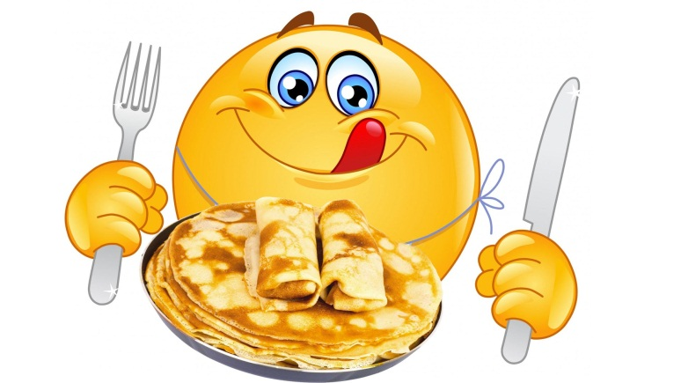
Спасибо за внимание!
Приятного аппетита!

